Slide 1
CPU设计
湛林莉 智能1601 201608010324

Slide 2
相对简单CPU的设计需求:
•1、地址总线16位，数据总线8位
•2、有一个8位累加寄存器AC，一个8位通用寄存器R，一个1位的零标志
•3、有一个16位AR寄存器，一个16位程序计数器PC，一个8位数据寄存器DR，一个8位指令寄存器IR，一个8位临时寄存器TR
•4、有16条指令，每条指令1个或3个字节，其中操作码8位。3字节的指令有16位的地址
相对简单CPU的设计思路:
•1.指令执行过程分为取指、译码、执行三个阶段
2.取指包括三个状态，FETCH1，FETCH2,FETCH3
3.译码体现为从FETCH3状态到各指令执行状态序列的第一个状态
4.执行根据指令的具体操作分为若干状态
5.执行的最后一个状态转移到FETCH1状态
6.控制器根据每个状态需要完成的操作产生相应的控制信号

Slide 3
指令
指令码
操作
NOP
0000 0000
无
LDAC
0000 0001 Γ
AC←M[Γ]
STAC
0000 0010 Γ
M[Γ]←AC
MVAC
0000 0011
R←AC
MOVR
0000 0100
AC←R
JUMP
0000 0101 Γ
GOTO Γ
JMPZ
0000 0110 Γ
IF（Z＝1） THEN GOTO Γ
JPNZ
0000 0111 Γ
IF（Z＝0） THEN GOTO Γ

Slide 4
ADD
0000 1000
AC←AC＋R，IF（AC＋R＝0） THEN Z←1 ELSE Z←0
指令码：
SUB
0000 1001
AC←AC－R，IF（AC－R＝0） THEN Z←1 ELSE Z←0
INAC
0000 1010
AC←AC＋1，IF（AC＋1＝0） THEN Z←1 ELSE Z←0
CLAC
0000 1011
AC←0，Z←1
AND
0000 1100
AC←AC∧R，IF（AC∧R＝0） THEN Z←1 ELSE Z←0
OR
0000 1101
AC←AC∨R，IF（AC∨R＝0） THEN Z←1 ELSE Z←0
XOR
0000 1110
AC←AC⊕R，IF（AC⊕R＝0） THEN Z←1 ELSE Z←0
NOT
0000 1111
AC←AC’，IF（AC’＝0） THEN Z←1 ELSE Z←0

Slide 5
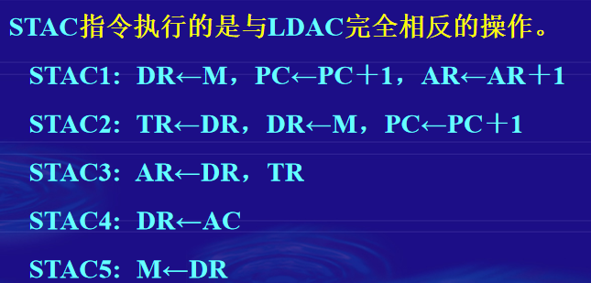
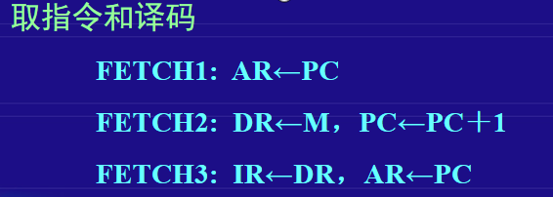
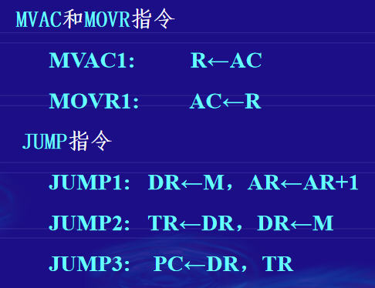
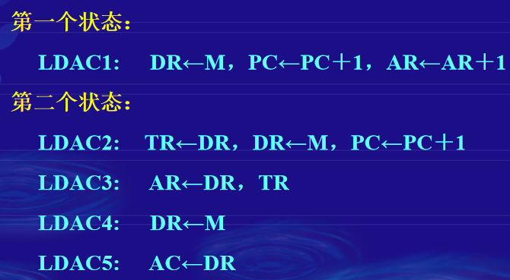
各指令对应的具体状态（每个状态对应一个时钟周期）：
LDAC指令

Slide 6
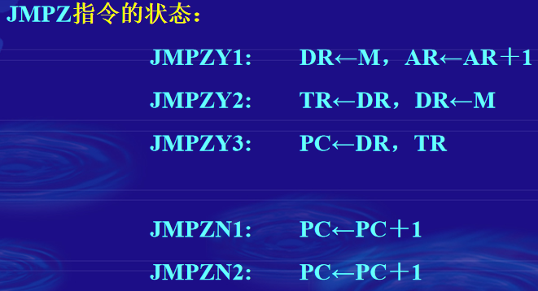
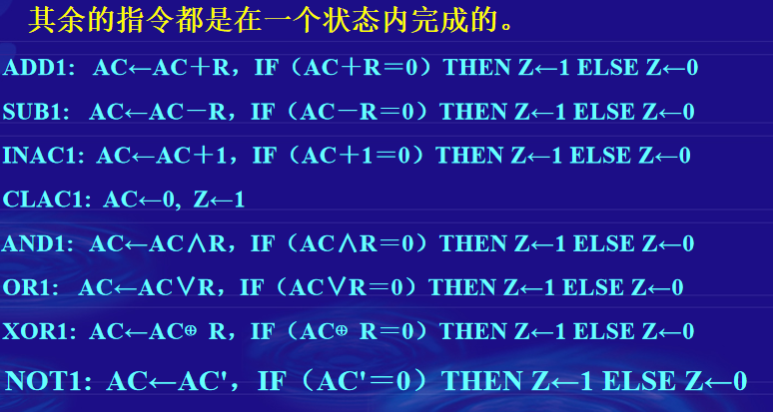
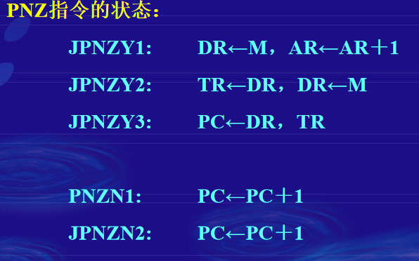
JMPZ和JPNZ指令

Slide 7
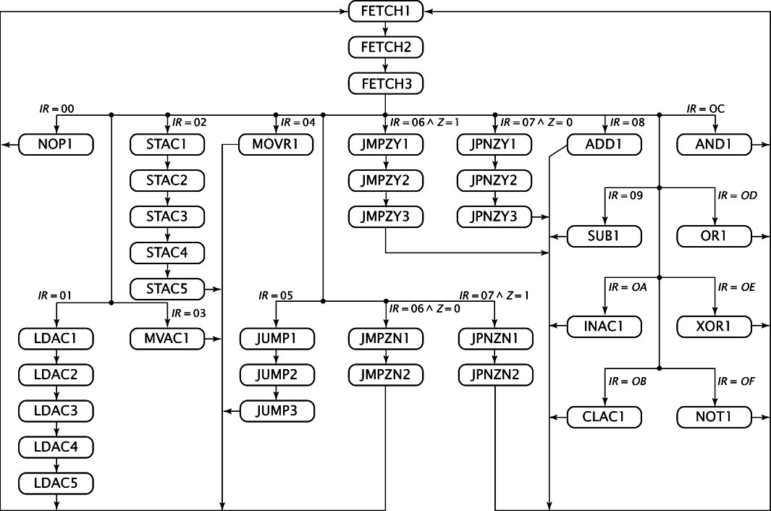
状态图：

Slide 8
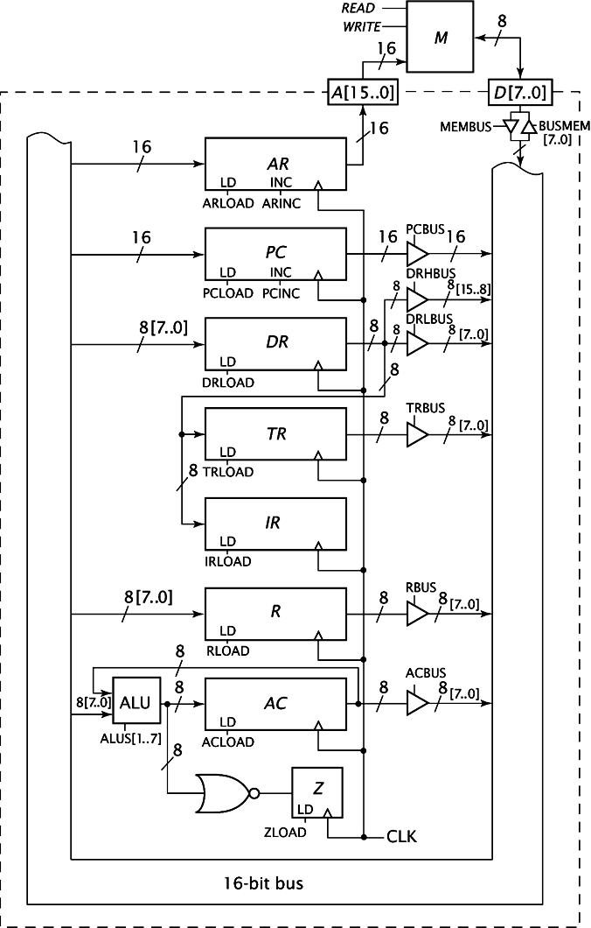
相对简单CPU设计图：
当数据传入寄存器时相应的load信号打开，而当数据从寄存器或存储器传入数据总线时，bus信号打开。
需要注意的是除了特殊情况外，每个时钟周期只能有一个信号传入总线即只有一个bus信号打开（特殊情况是dr作为16位地址的高八位，tr作为第八位时，drbus和trbus可同时打开）

